Slide 1
«Мы- за здоровый образ жизни!»
Спорт приходит в каждый дом,
Даже в тот, где мы живем.
Спортом ты скорей займись,
Будь здоровым на всю жизнь
Презентацию подготовила воспитатель группы № 11
Назаренко Н.Д

Slide 2
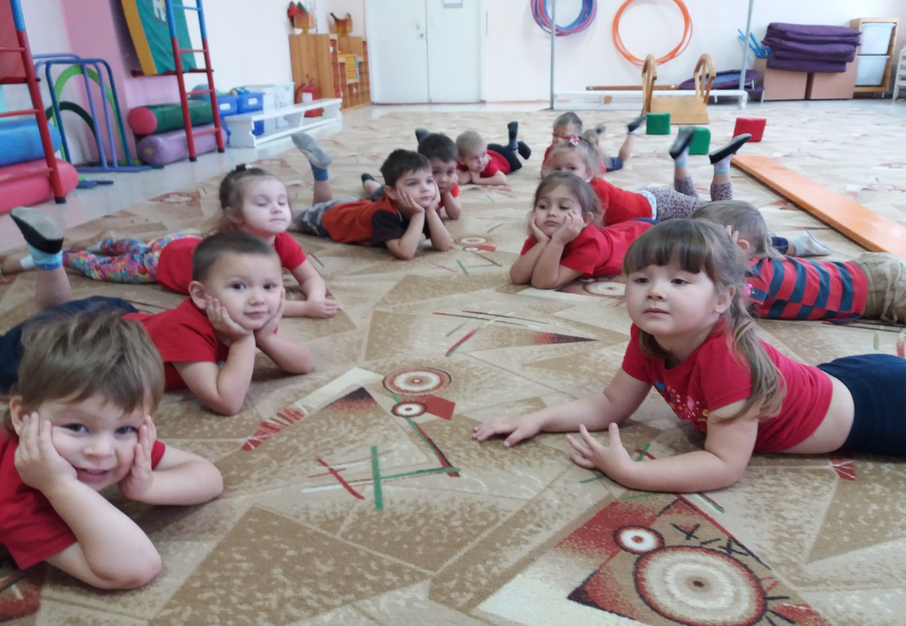
Спорт-это здоровье, спорт-это успех, спорт-это прикольно, спорт-это для всех!

Slide 3
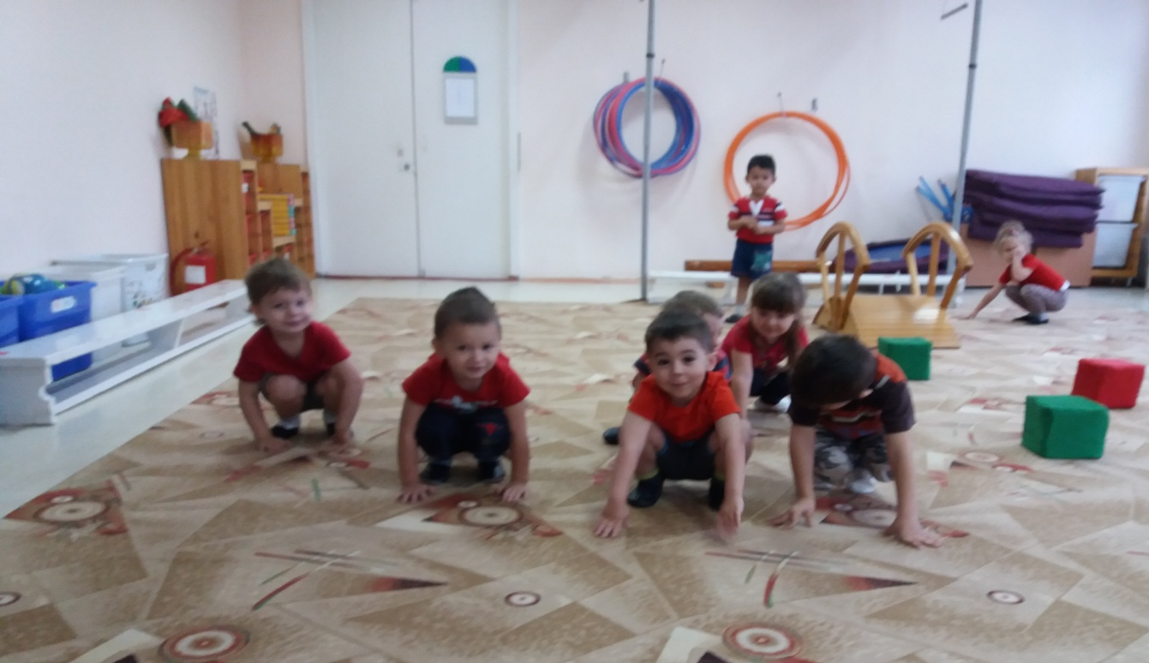
Спорт творит чудеса,
Спорт открывает все врата.
Если спортом ты займешься,
Многого в жизни добьешься.

Slide 4
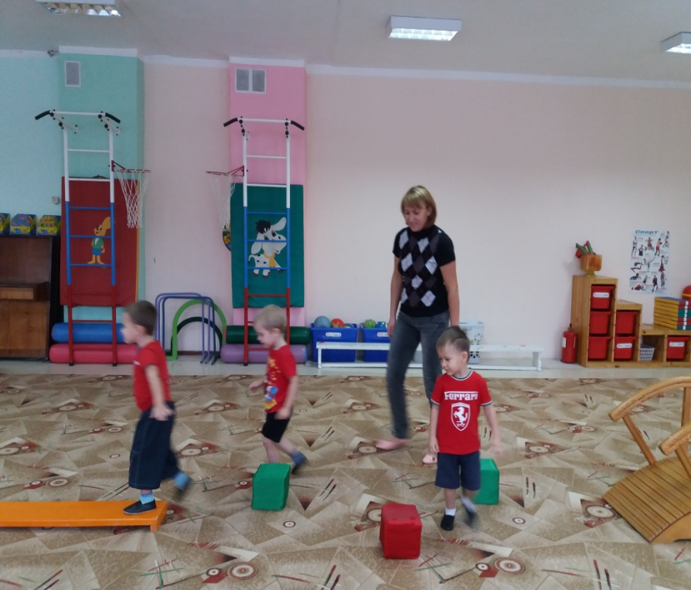
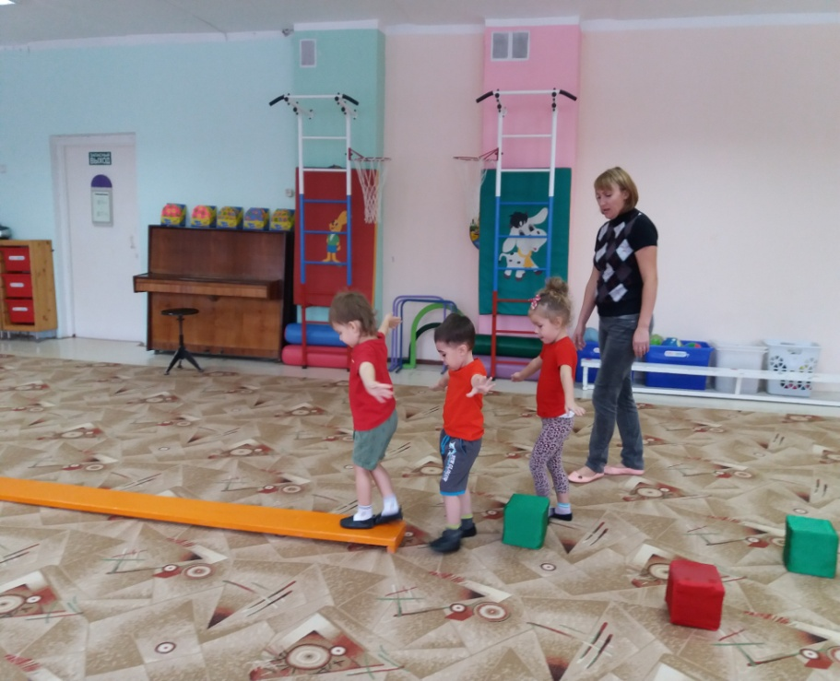
Как усталость победить,
И бодрым всегда быть?
Мы ответим без труда,
Спорт – вот лучшая игра!

Slide 5
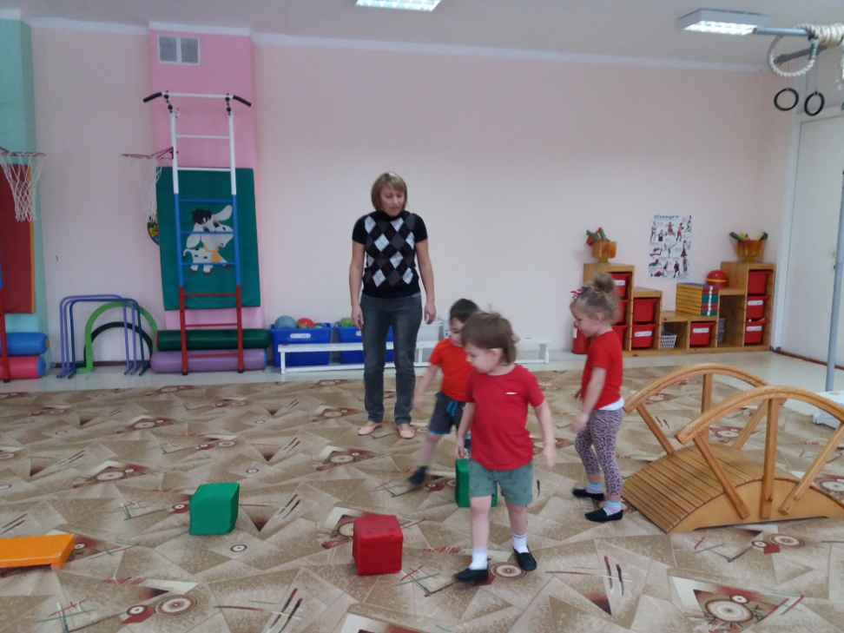
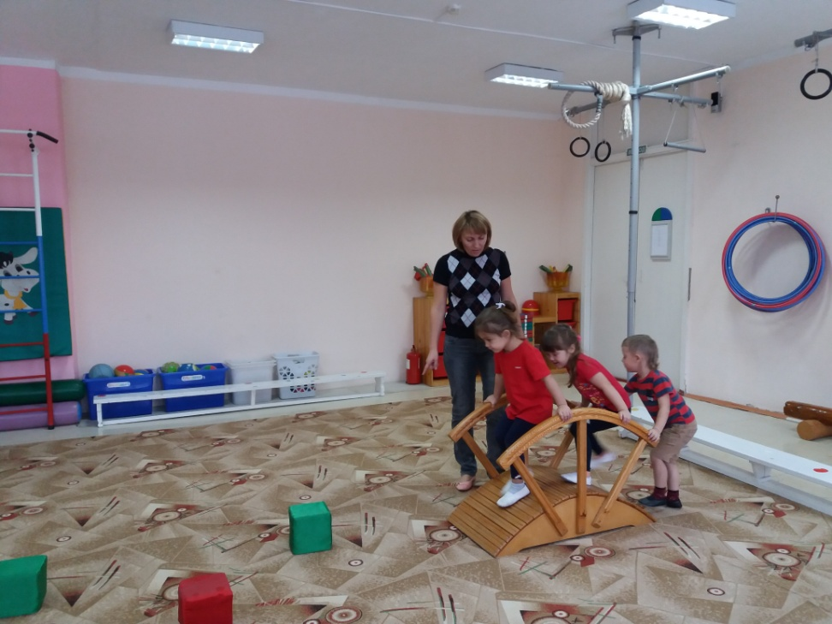
Для здоровья важен спорт,
Чтоб болезням дать отпор.

Slide 6
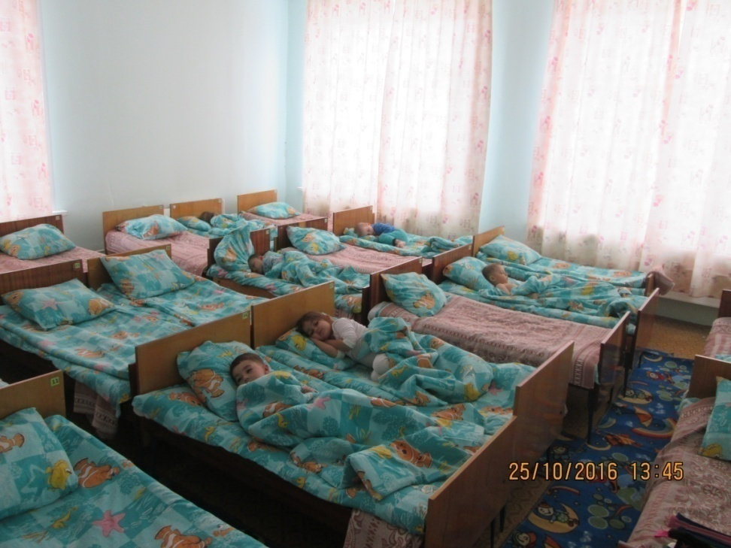
Глазки спят и щечки спят
У усталых малышат.
Спят реснички и ладошки,
Спят животики и ножки.
И малюсенькие ушки
Сладко дремлют на подушке.
Спят кудряшки, ручки спят,
Только носики сопят.

Slide 7
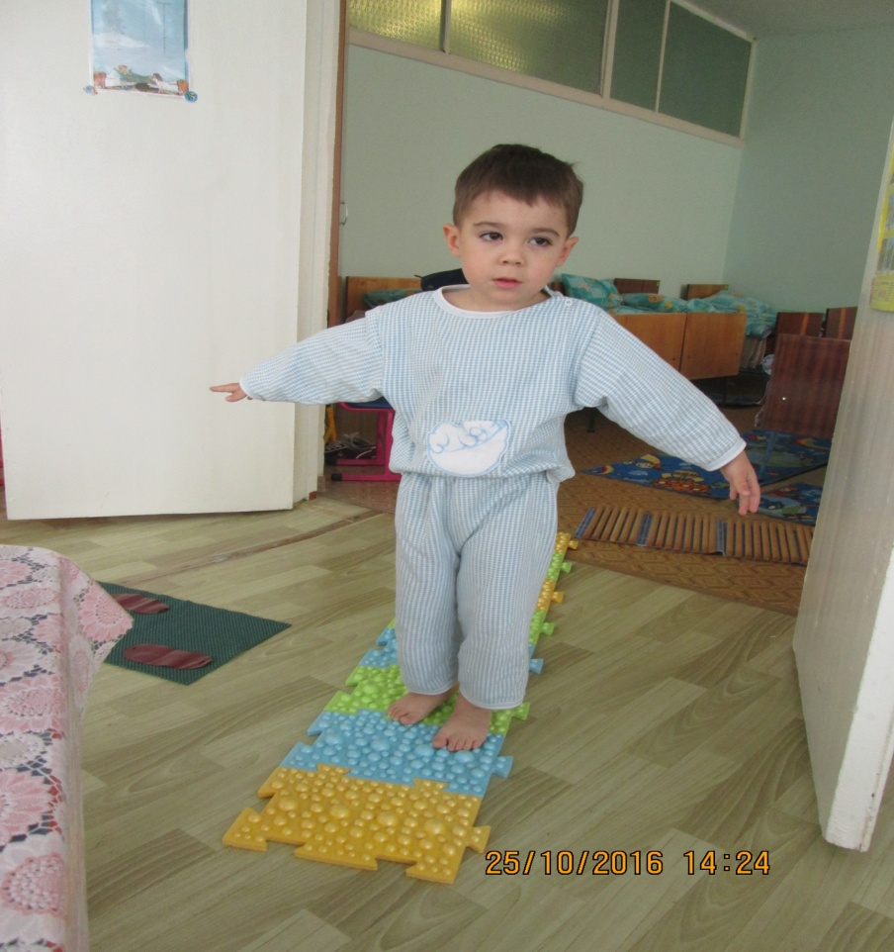
Вот уже вставать пора!
Просыпайся, детвора!!!
Быстро встанем по порядку –
Дружно сделаем зарядку!

Slide 8
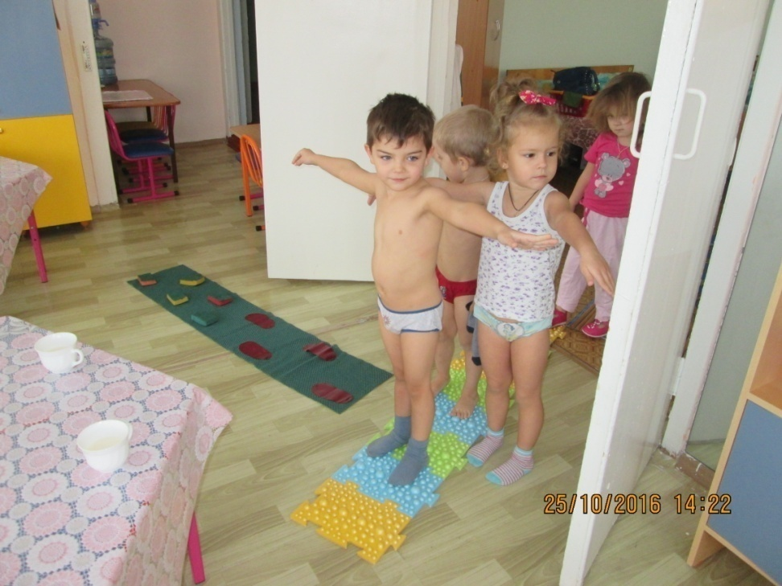
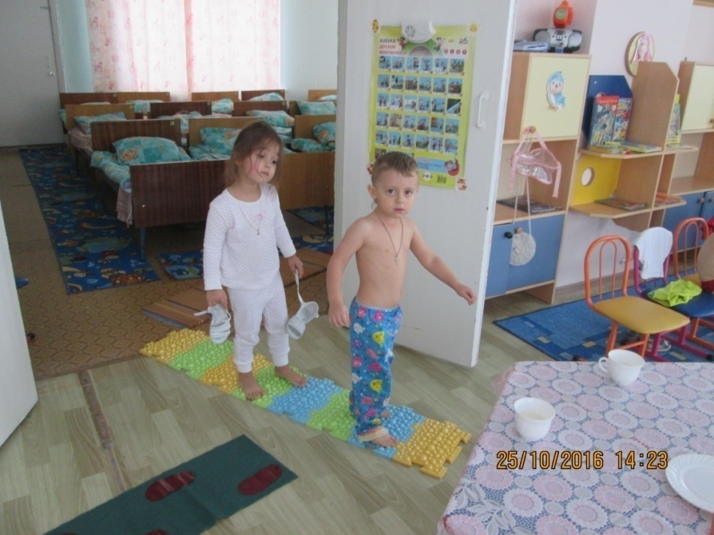
Все готовы? Не зевай!
Упражненья начинай!
Поприветствуем друг друга
И пройдемся мы по кругу.

Slide 9
Спасибо за внимание

